Slide 2
دبیر مطالعات اجتماعی دبیرستان شهید سید آقا
منطقه 15 آموزش و پرورش تهران

Slide 3
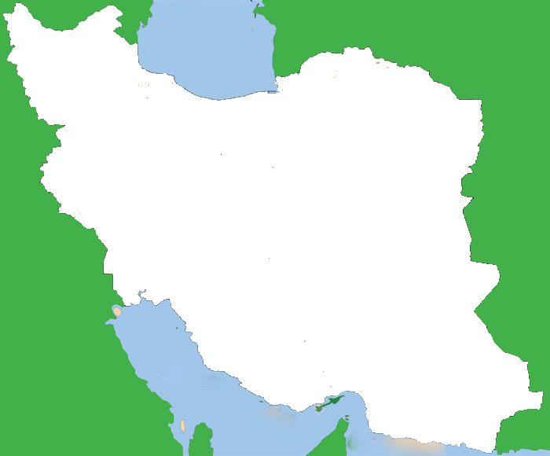
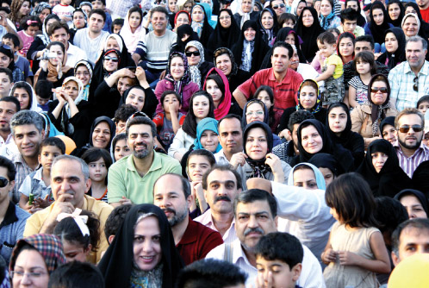
جمعیت ایران

Slide 4
طبق سرشماری سال 1390 ایران 75 میلیون نفر جمعیت داشته است.
ایران کشوری نسبتاً پر جمعیت در بین کشورهای همسایه خود است.
با توجه به نقشه ای که در اسلاید بعد می بینید، جمعیت ایران و کشورهای همسایه را محاسبه کنید.

Slide 5
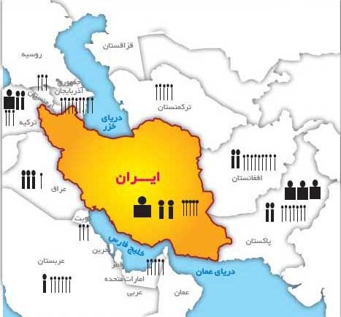
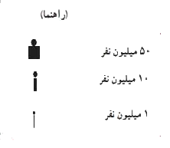

Slide 6
رتبه | نام کشور | جمعیت (میلیون نفر)
1 | پاکستان | 177
2 | ایران | 75
3 | ترکیه | 73
4 | عراق | 31
5 | افغانستان | 29
6 | آذربایجان | 9
7 | امارات | 5
7 | ترکمنستان | 5
8 | ارمنستان | 3
8 | کویت | 3

Slide 7
جمعیت چگونه افزایش می یابد؟
تعداد تولد بیشتر از تعداد مرگ و میر = افزایش جمعیت

Slide 8
جمعیت چگونه کاهش می یابد؟
تعداد تولد کمتر از تعداد مرگ و میر = کاهش جمعیت

Slide 9
رشد منفی جمعیت:
در بعضی کشورها مانند سوئیس و دانمارک تعداد زاد و ولدها کمتر از مرگ و میرها شده است. به این رشد، رشد منفی می گویند.
کاهش جمعیت جوان و افزایش تعداد سالمندان
مشکلات رشد منفی جمعیت
کاهش نیروی کار، کم شدن فعالیت های اقتصادی و علمی
محروم شدن از پیشرفت کشور

Slide 10
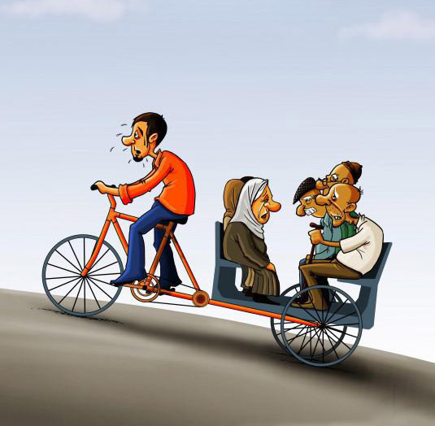
کاهش جمعیت جوان و
افزایش تعداد سالمندان

Slide 11
کاهش نیروی کار، کم شدن
فعالیت های اقتصادی و علمی

Slide 12
جمعیت را به گروه های سنی مختلف تقسیم می کنند:
سال 25-1
کودکان و جوانان
سال 65-25
بزرگسالان
بیشتر از 65
سالمندان

Slide 13
در کشور ما مرکز آمار ایران مسئولیت سرشماری جمعیت را به عهده دارد.
ما می توانیم این اطلاعات را از روشهای زیر به دست بیاوریم:
1. کتابها
2. نشریات مرکز آمار
3. پایگاه اینترنتی مرکز آمار
پایگاه اینترنتی مرکز آمار: www.amar.org.ir

Slide 14
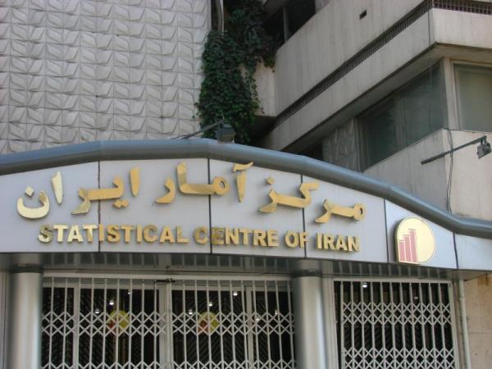

Slide 15
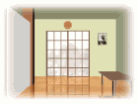
تراکم جمعیت:
نسبت افرادی که در یک مکان زندگی می کنند.

Slide 16
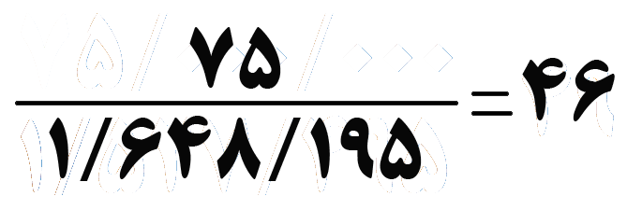
برای محاسبه تراکم جمعیت یک منطقه، جمعیت آن منطقه را بر مساحت آن تقسیم می کنند.
تراکم جمعیت ایران در سال 1390 حدود 46 نفر در کیلومتر مربع بوده است.

Slide 17
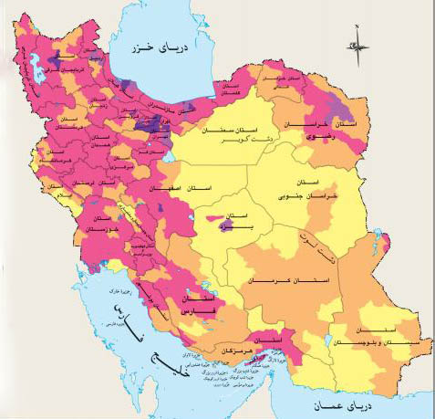
نقشه تراکم جمعیت ایران بر مبنای سرشماری سال 1385
10-0 ( نفر در کیلومتر مربع)
30-11
200-31
500-201
بالاتر از 500

Slide 18
چه عواملی روی پراکندگی جمعیت اثر می گذارد؟
در نواحی داخلی ایران به دلیل:
کمبود بارندگی، آب و هوای گرم و خشک و خاک های نامساعد و شور، جمعیت بسیار کمی زندگی می کنند.
تراکم کم
دشت کویر و دشت لوت خالی از جمعیت است.

Slide 19
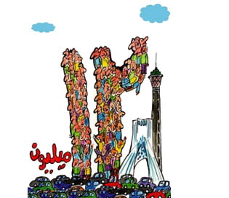
پر جمعیت ترین و پر تراکم ترین ناحیه کشور ما منطقه شهری تهران است.
دلایل تراکم زیاد جمعیت تهران:
دانشگاه ها
سازمان های مهم دولتی
پایتخت
بیمارستان ها
صنایع زیاد

Slide 20
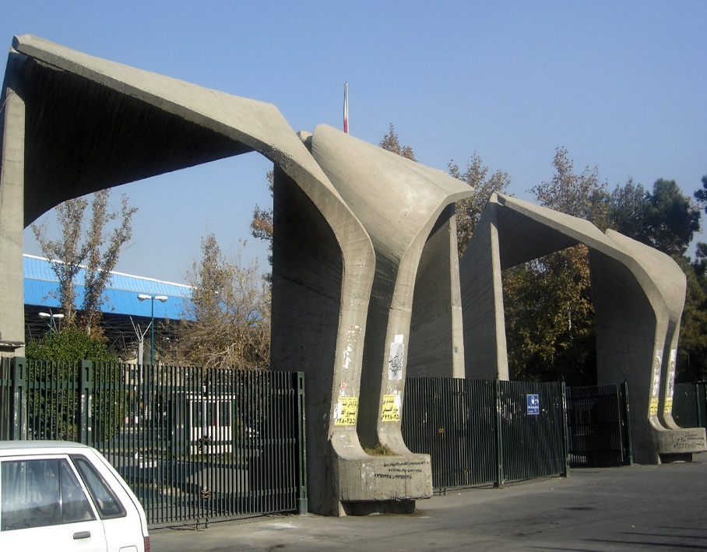
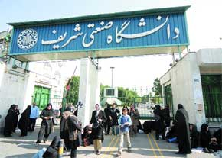
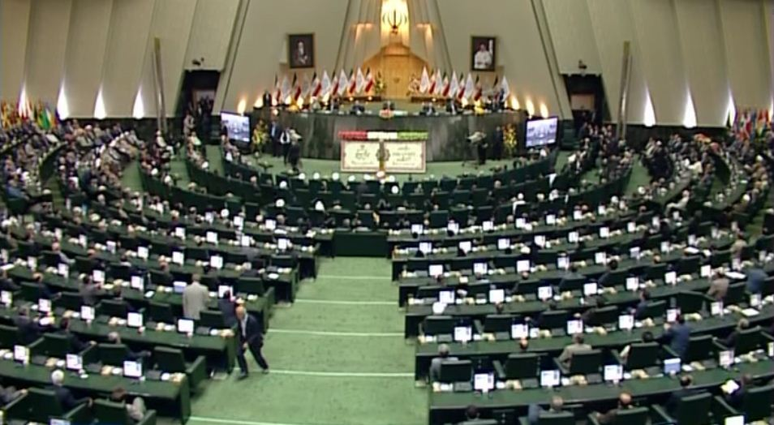
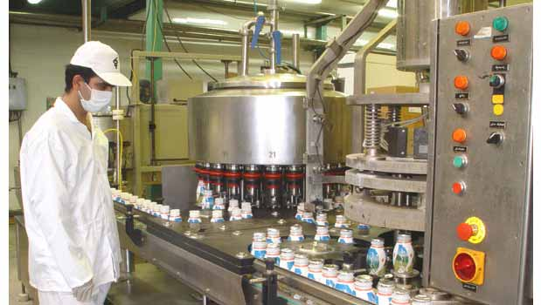
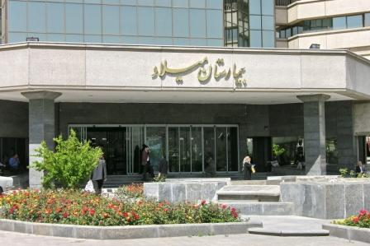
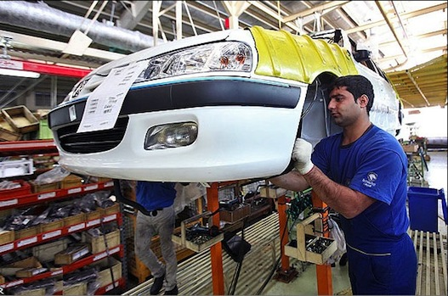

Slide 21
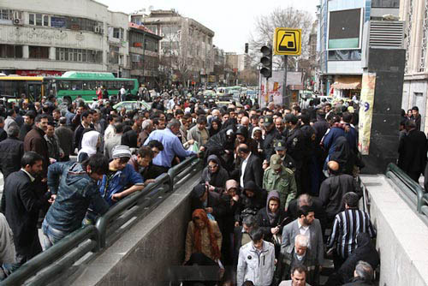
انبوه جمعیت در تهران

Slide 22
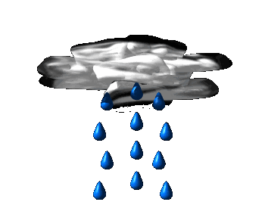
دومین ناحیه پر تراکم در کشور ما جلگه های کناره دریای خزر است.
در این ناحیه به دلیل باران کافی و آب فراوان و هوای معتدل و خاک حاصلخیز کشاورزی رونق دارد.

Slide 23
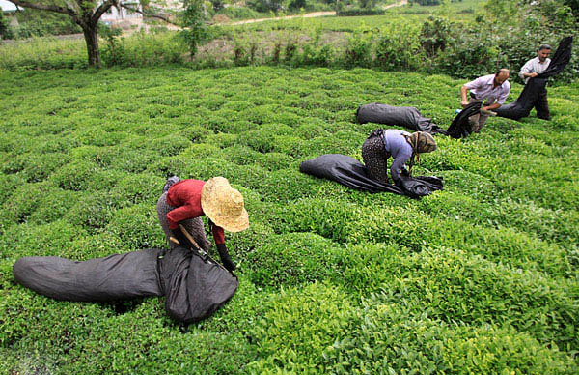
مزارع چای در شمال

Slide 24
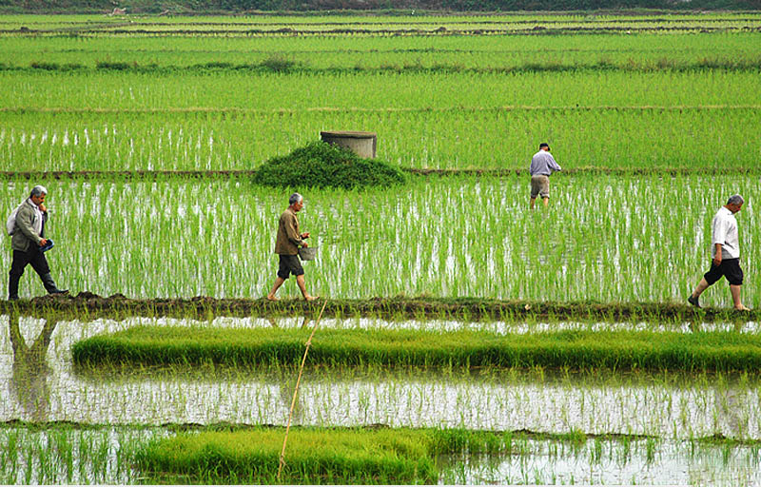
شالی کاری در شمال

Slide 25
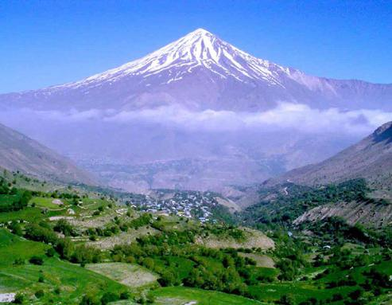
کوهپایه های البرز و زاگرس و دشت های های حاصلخیز هر کجا که دارای خاک حاصلخیز و باران کافی باشد جمعیت زیادی را به خود جذب کرده است.

Slide 26
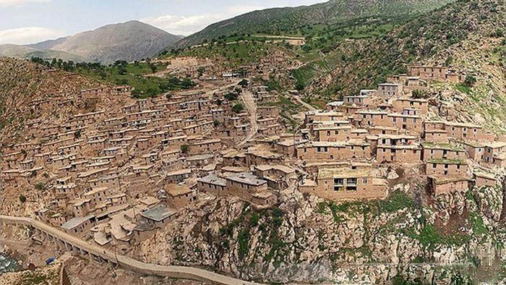
روستای پالنگان، استان کردستان
( کوهپایه زاگرس)

Slide 27
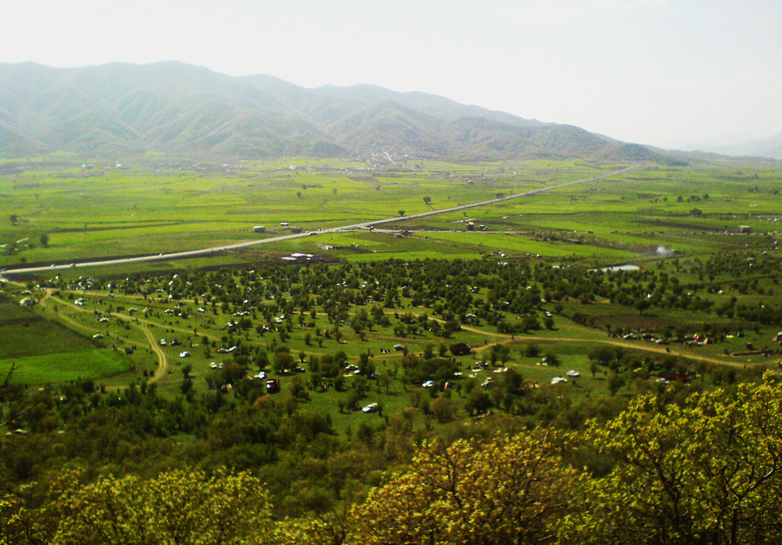
دشت مریوان، استان کردستان
( کوهپایه زاگرس)

Slide 28
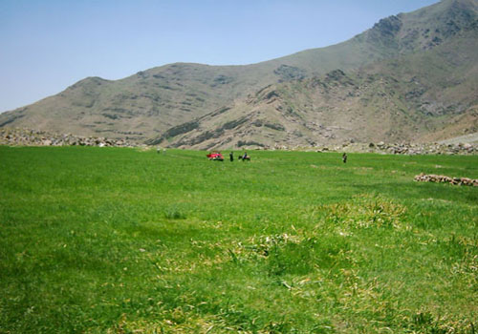
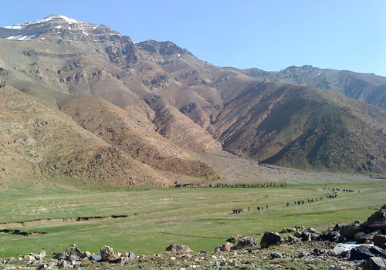
دشت هویج (البرز)

Slide 29
دشت هویج یا گُرچال نام دشتی زیبا و ییلاقی در بالای روستای افجه از توابع بخش لواسانات شهرستان شمیرانات است .
وجه تسمیه این دشت در این است که در گذشته بخش وسیعی از زمین‌های آن به کاشت هویج اختصاص داشته است اما امروزه اثری از هویج در آن یافت نمی‌شود. هم‌اکنون کشاورزان منطقه افجه به کشت محصولات کشاورزی مختلف از جمله گیلاس می‌پردازند.
روایت است که ناصرالدین شاه و دیگر شاهان قاجار از این گردنه برای رفت و آمد با کالسکه به دشت لار و سایر ییلاق‌های آن نواحی استفاده می‌کرده‌اند. این راه مالرو در برخی نقاط حالت سنگفرش دارد و به آن راه شاه عباسی نیز می‌گویند.
در مجاورت دشت هویج چند قله‌ با ارتفاع بیش از 3000 متر واقع شده‌اند که عبارتند از قله ریزان، قله پرسون، قله آتشکوه و قله مهرچال و به همین دلیل این منطقه مورد توجه کوهنوردان نیز می‌باشد.

Slide 30
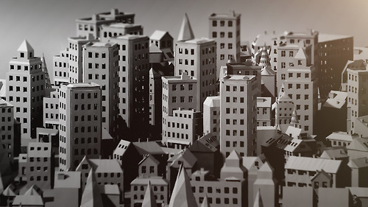
بر طبق سرشماری سال 1390 بیش از 70 درصد مردم کشور ما در شهرها زندگی می کنند.
در کشور ما بیش از 1300 شهر وجود دارد. 8 شهر در کشور ما بیش از 1 میلیون نفر جمعیت دارند.
پرجمعیت ترین شهرهای ایران: تهران مشهد، کرج، اصفهان، تبریز، شیراز، اهواز، قم

Slide 31
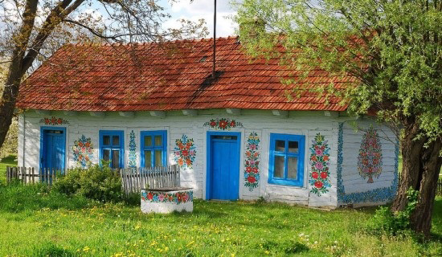
در کشور ما کمتر از 30 درصد مردم در روستاها زندگی می کنند.

Slide 32
پایان

